Slide 1
Ресурсы в международном бизнесе
Толмачев Петр Иванович, д.э.н., профессор, кафедры мировой экономики Дипломатической академии МИД России, Сайт:http://petrtolmachev.ru; www.pt53@yandex.ru, тел. 7985-77492-37м

Slide 2
Природные ресурсы
Трудовые ресурсы
Научно-технические ресурсы
Отраслевые аспекты мировой экономики

Slide 3
Ресурсы мировой экономики
Природные
человеческие
Научно-технические
капитальные
финансовые

Slide 4
Классификация природных ресурсов
Критерии | Характеристика
По происхождению | -ресурсы природных компонентов (минеральные, климатические, водные, растительные,), -ресурсы природно-территориальных комплексов (горно-промышленные, водохозяйственные, лесохозяйственные
По видам хозяйственного использования | -ресурсы промышленного производства, -энергетические ресурсы -неэнергетические ресурсы (минеральные, водные, земельные, лесные, рыбные ресурсы), - ресурсы сельскохозяйственного производства
По виду исчерпаемости | -исчерпаемые, -невозобновляемые (минеральные, земельные ресурсы), -возобновляемые (ресурсы растительного и животного мира), -не полностью возобновляемые — скорость восстановления ниже уровня хозяйственного потребления (пахотно пригодные почвы, спеловозрастные леса, водные ресурсы), -неисчерпаемые ресурсы (водные, климатические).
По заменимости | незаменимые, заменимые
По критерию использования | производственные (промышленные, сельскохозяйственные), потенциально-перспективные, рекреационные (природные комплексы и их компоненты, культурно-исторические достопримечательности, экономический потенциал территории).

Slide 5
Общая площадь суши на Земле 149 млн кв. км, но для сельскохозяйственного производства пригодно менее 50 млн кв. км, при этом в сельскохозяйственном обороте (обрабатывается и занято многолетними культурами) находится менее 16 млн кв км. В ряде регионов Земли практически не имеется свободных площадей для расширения сельскохозяйственного производства (Западная и Южная Азия, Северная Африка)

Slide 6
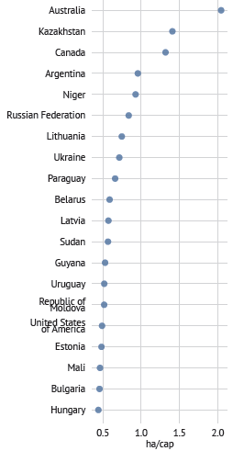
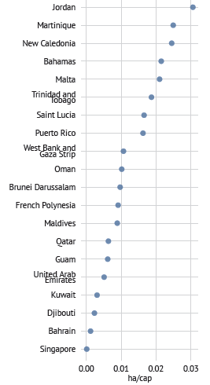
Страны с наибольшей и наименьшей площадью пахотной земли
Гектаров на душу населения

Slide 7
Рост спроса на продовольствие и увеличение его производства стали главной причиной роста спроса на водные ресурсы.
Сельское хозяйство потребляет 70 используемой пресной воды
Хотя 70 поверхности Земли покрыто морями и океанами, количество пресной воды составляет всего три процента от общего объема воды на Земле, при этом для использования доступна одна треть из этого количества
Ныне примерно 1,2 млрд человек живут в регионах, где имеет место физический дефицит воды
Проблема нехватки пресной воды является одной из основных, с которыми сталкивается человечество в текущем столетии.

Slide 8
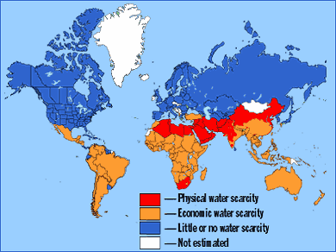
Карта водных ресурсов мира (пресная вода)
Физический дефицит воды
Нехватка воды вследствие экономических причин
Незначительный дефицит или отсутствие дефицита

Slide 9
Лесные ресурсы. Площадь лесов на Земле составляет примерно 4 млн га, или около 30 всей суши
Выделяются два лесных пояса -пояс средних широт и тропические леса
Кроме них также выделяются субтропические леса и леса с преобладанием хвойных пород, расположенные в умеренной зоне (тайга).

Slide 10
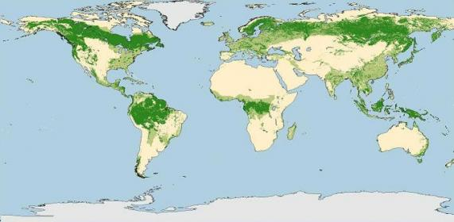
Карта лесных ресурсов мира
В тропических странах сведение лесов остается актуальной экологической проблемой, создающей угрозу для жизни людей, вымирания видов животных и способствующей глобальному потеплению
В ряде стран осуществляются программы лесовосстановления

Slide 14
Список стран по добыче нефти за 2016 год по данным ОПЕК[1]
№ | Страна | тыс бар/день
1 | Саудовская Аравия | 10460,2
2 | Россия | 10292,2
3 | США | 8874,6
4 | Ирак | 4647,8
5 | КНР | 3981,8
6 | Иран | 3651,3
7 | ОАЭ | 3088,3
8 | Кувейт | 2954,3
9 | Венесуэла | 2510,0
10 | Бразилия | 2372,5

Slide 15
Страна | Место | Запасы млн. барр.
Венесуэла | 1 | 300,878
Саудовская Аравия | 2 | 266,455
Канада | 3 | 169,709
Иран | 4 | 158,400
Ирак | 5 | 142,503
Кувейт | 6 | 101,500
ОАЭ | 7 | 97,800
Россия | 8 | 80,000
Ливия | 9 | 48,363
США | 10 | 35,230
Нигерия | 11 | 37,062
Казахстан | 12 | 30,000
Китай | 13 | 25,620
Катар | 14 | 25,244
Бразилия | 15 | 12,999
Алжир | 16 | 12,200
Ангола | 17 / 18 | 8,273
Эквадор | 17 / 18 | 8,273
Мексика | 19 | 7,640
Азербайджан | 20 | 7,000

Slide 16
Территориальное распределение населения
Территория | Численность населения
Европа (включая европейскую часть Российской Федерации) | 720 млн. человек
Азия (включая азиатскую часть Российской Федерации) | 3 450 млн. человек
Африка | 740 млн. чел.
Америка (Северная, Южная, Центральная) | 760 млн. чел.
Австралия и Океания | 32 млн. человек

Slide 17
Основные факторы, влияющие на размещение населения:
– природные условия территорий;
– наличие богатых и разнообразных природных ресурсов;
– уровень экономического развития территорий;
– условия для развития транспорта и товарообмена;
– история освоения и заселения территорий.

Slide 18
Показатели, характеризующие движение населения
Суммарный коэффициент рождаемости – число рождений в среднем на одну женщину в течение ее жизни.
Ожидаемая продолжительность жизни – среднее число лет, которое может прожить человек в тех условиях, при которых он появляется на свет.
Уровень рождаемости = число рождений/численность населения х 100
Уровень смертности = число смертей/численность населения х 100
Среднегодовой темп прироста населения = уровень рождаемости – уровень смертности.
Среднегодовой прирост населения = прирост населения за год/численность населения на начало года х 100

Slide 19
Группы стран по продолжительности жизни
– государства с высокой продолжительностью жизни, в среднем не менее 70 лет. Это, в основном, страны с развитой экономикой, высокими показателями ВВП на душу населения.
– государства со средним уровнем продолжительности жизни (55 – 70 лет). В числе стран, имеющих такой показатель, – Китай, Румыния, Польша, Индия, Мексика, Бразилия, многие республики СНГ и др.;
– государства с низкими показателями продолжительности жизни (ниже 55 лет). К этой группе стран относятся многие страны Африки, Южной и Юго-Восточной Азии: Сьерра-Леоне, Замбия, Мавритания, Нигер, Чад, Афганистан, Камбоджа, Эфиопия, Сомали и др.

Slide 20
Средняя продолжительность жизни в странах мира
Место | Страна | Средняя продолжительность жизни, лет | муж. | жен.
1 | Андорра | 82.75 | 80.4 | 85.1
2 | Япония | 82.15 | 78.7 | 85.6
3 | Сан-Марино | 82 | 78.4 | 85.6
4 | Сингапур | 82 | 79.3 | 84.7
5 | Франция | 81 | 77.7 | 84.3
6 | Австралия | 80.7 | 77.8 | 83.6
7 | Швейцария | 80.7 | 77.8 | 83.6
8 | Швеция | 80.7 | 78.4 | 83
9 | Исландия | 80.45 | 78.3 | 82.6
10 | Канада | 80.45 | 77 | 83.9
11 | Италия | 80.05 | 77 | 83.1
12 | Монако | 79.95 | 76 | 83.9
13 | Норвегия | 79.9 | 76.5 | 83.3
14 | Израиль | 79.9 | 76.5 | 83.3
15 | Испания | 79.9 | 76.5 | 83.3
16 | Лихтенштейн | 79.8 | 76.2 | 83.4

Slide 21
171 | Судан | 49.1 | 48.2 | 50
174 | Сомали | 48.9 | 47.1 | 50.7
175 | Нигерия | 47.45 | 46.8 | 48.1
176 | Чад | 47.25 | 46.2 | 48.3
177 | Гвинея-Бисау | 47.2 | 45.4 | 49
179 | Афганистан | 43.8 | 43.6 | 44
180 | Центрально-Африканская Республика | 43.75 | 43.7 | 43.8
184 | Южно-Африканская Республика | 42.45 | 43.2 | 41.7
185 | Мозамбик | 40.9 | 41.4 | 40.4
186 | Сьерра-Леоне | 40.65 | 38.4 | 42.9
189 | Зимбабве | 39.5 | 40.6 | 38.4
190 | Замбия | 38.4 | 38.3 | 38.5
191 | Ангола | 37.65 | 36.7 | 38.6
192 | Свазиленд | 32.2 | 31.8 | 32.6

Slide 22
Важнейшие факторы, влияющие на естественное движение населения
– социально-экономические – условия жизни людей;
– военно-политические факторы;
– природные условия;
– религиозные и этнические особенности;
– экологические факторы и др.

Slide 23
Показатели, характеризующие трудовые ресурсы мировой экономики
Общая численность населения мира и его демографические характеристики. К основным демографическим характеристикам населения относятся: а) плотность населения – среднее число людей, проживающих на 1 кв. км территории, б) возрастные характеристики населения. Они включают такое понятие, как медианный возраст (возраст населения стран мира, когда 50% старше его, а 50% моложе). В среднем в мире это 26,8 года.
Численность трудоспособного населения и уровень занятости. К трудоспособному населению (это трудовые ресурсы) относится часть населения трудоспособного возраста, занятого в общественном производстве или которое может быть в нем занято.
Отраслевое и территориальное распределение занятых.
Безработица в мире. Уровень безработицы определяется как отношение численности безработных к численности экономически активного населения, выраженное в процентах.

Slide 24
Экономически активное население = работающие + безработные + работающие неполный рабочий день

Slide 25
 | Доля занятых |  |  | Численность занятых (тыс.)
 | всего | Муж | жен | всего | Муж. | Жен.
мир | 58,6 | 71,3 | 45,8 | 3274898 | 1994955 | 1279942
Африка | 59.4 | 68,5 | 50,4 | 440751 | 251373 | 189378
Америка | 59 | 69,3 | 49,2 | 458811 | 263756 | 195055
Латинская Америка и Карибы | 58,8 | 71,7 | 46,5 | 284299 | 169547 | 114752
Арабские государства | 47,4 | 72,5 | 15,7 | 51356 | 43856 | 7500
Восточная Азия | 64,9 | 71,9 | 57,8 | 886400 | 497641 | 388760
Юго-Восточная Азия | 66,3 | 77,9 | 54,9 | 317150 | 184344 | 132806
Южная Азия | 51,9 | 76,2 | 26,5 | 691955 | 519596 | 172358
Центральная и Западная Азия | 54 | 67,8 | 41,1 | 70570 | 42977 | 27594
Европа и Центральная Азия | 54,1 | 61,9 | 47 | 409182 | 224070 | 185112
ЕС | 52,9 | 59,2 | 47,1 | 228759 | 124133 | 104626
Китай | 65,7 | 72,3 | 58,9 | 762466 | 428099 | 334367
Япония | 58,5 | 68,5 | 49,2 | 64978 | 36845 | 28132
Россия | 60,2 | 68 | 53,8 | 71454 | 36646 | 34808
США | 59,2 | 65,3 | 53,3 | 155731 | 84337 | 71394

Slide 26
 | Доля занятых
 | всего | Сельское хозяйство | промышленность | Сфера услуг
мир | 100 | 26,5 | 22,5 | 51,1
Африка | 100 | 53,1 | 13,5 | 33,3
Америка | 100 | 9,5 | 20,4 | 70,1
Латинская Америка и Карибы | 100 | 14,3 | 21,3 | 64,4
Арабские государства | 100 | 12,8 | 26,4 | 60,8
Восточная Азия | 100 | 16,7 | 26,4 | 56,9
Юго-Восточная Азия | 100 | 32,8 | 21,7 | 45,5
Южная Азия | 100 | 42,2 | 23,2 | 34,6
Центральная и Западная Азия | 100 | 21,9 | 26,3 | 51,8
Европа и Центральная Азия | 100 | 8,7 | 25 | 66,4
ЕС | 100 | 4,3 | 24 | 71,8
Китай | 100 | 17,5 | 26,6 | 55,9
Япония | 100 | 3,5 | 25,6 | 70,9
Россия | 100 | 6,7 | 26,9 | 66,4
США | 100 | 1,7 | 18,9 | 79,5

Slide 27
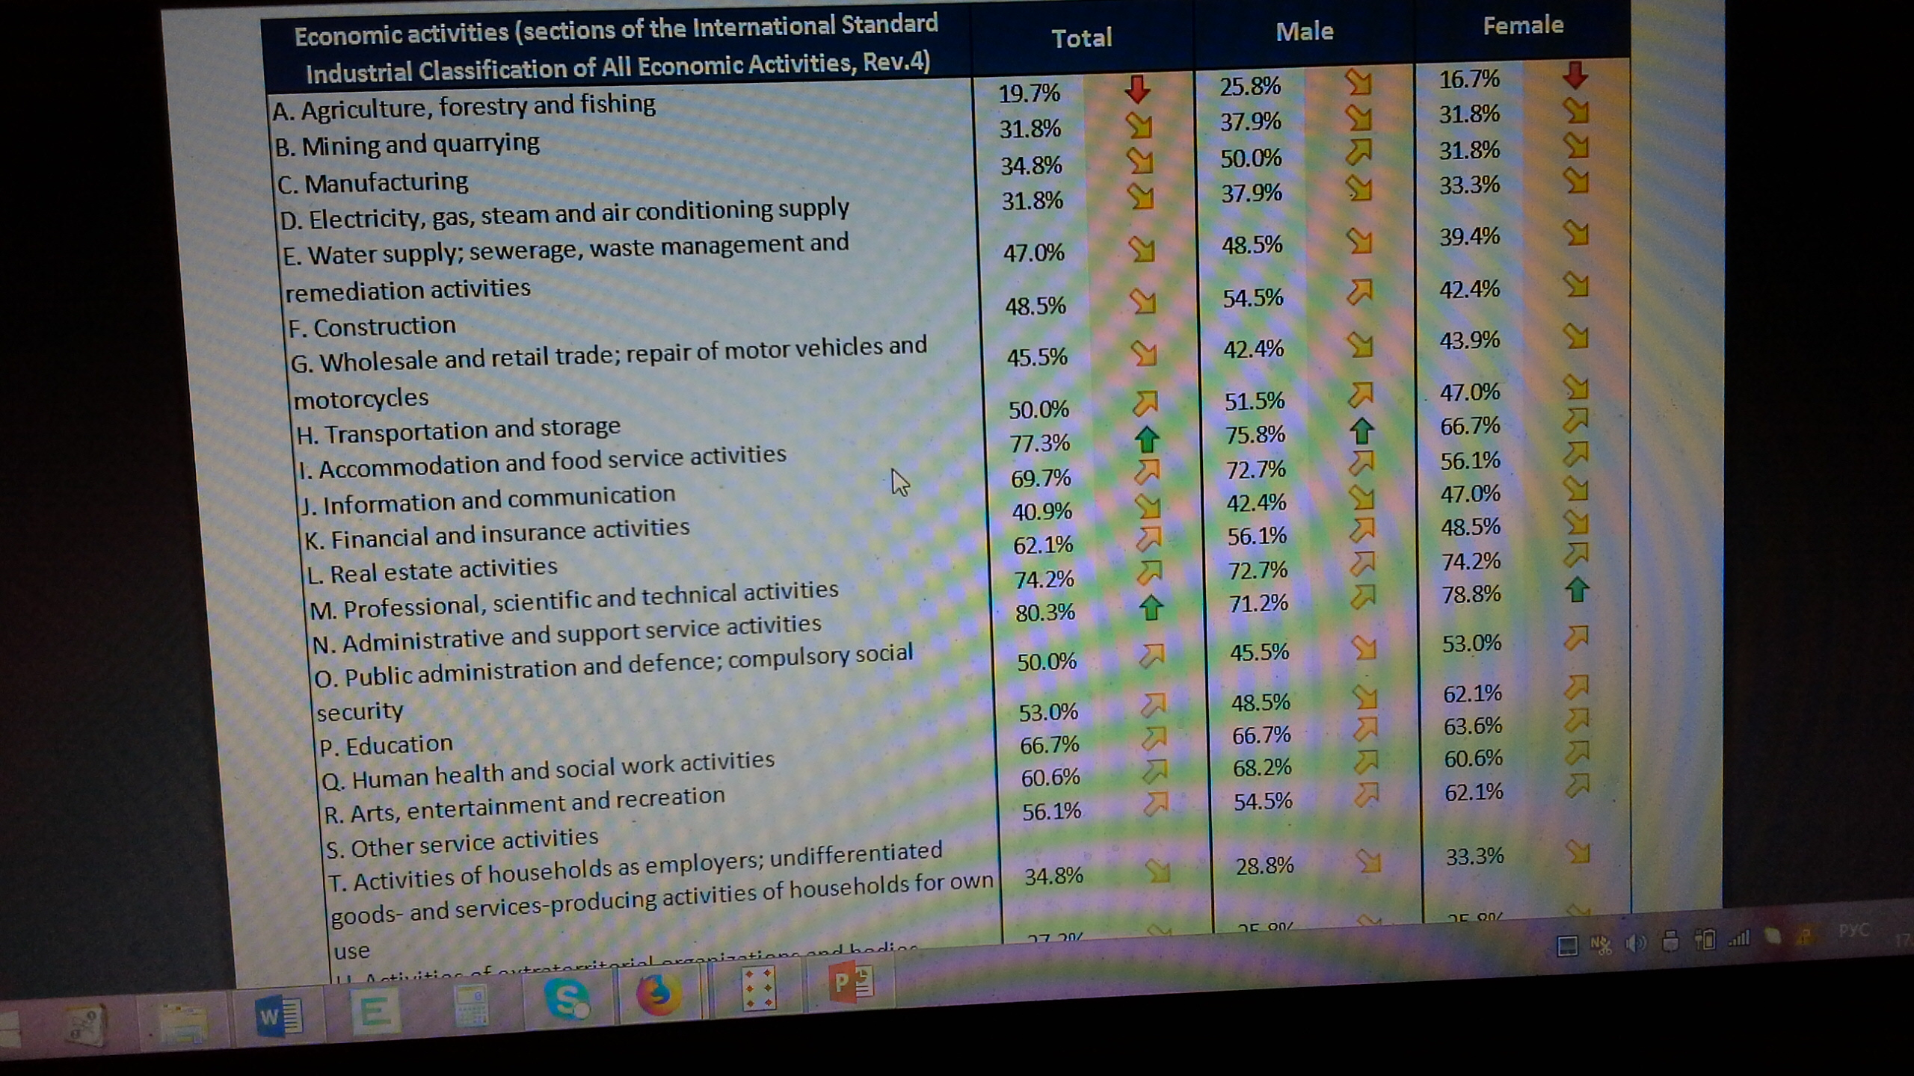

Slide 28
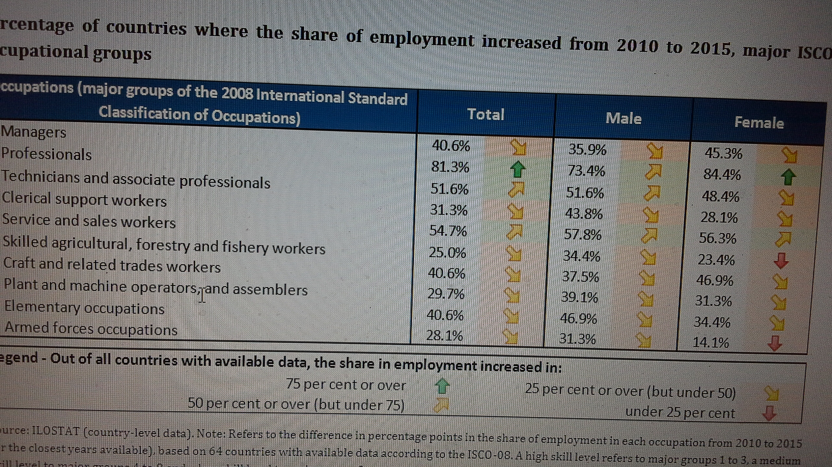

Slide 29
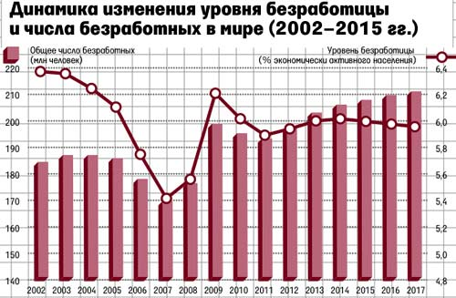

Slide 30
Страны | Последний | Наивысший | Самый низкий
Джибути | 54.00 | 59.50 | 43.50
Конго | 46.10 | 66.90 | 45.40
Греция | 24.47 | 27.90 | 7.30
Испания | 21.18 | 26.94 | 4.41
Тунис | 15.30 | 18.90 | 12.40
Португалия | 11.90 | 17.50 | 3.70
Италия | 11.30 | 13.00 | 5.80
Франция | 10.60 | 10.80 | 7.20
Зона евро | 10.50 | 12.10 | 7.20
Евросоюз | 9.10 | 11.00 | 6.70
Люксембург | 6.70 | 7.30 | 1.40
Швеция | 6.20 | 10.50 | 1.30
Россия | 5.80 | 14.10 | 4.80
Великобритания | 5.20 | 12.00 | 3.40
Соединенные Штаты | 5.00 | 10.80 | 2.50
Индия | 4.90 | 9.40 | 4.90
Казахстан | 4.90 | 9.70 | 4.40
Германия | 4.50 | 14.20 | 0.40
Китай | 4.05 | 4.30 | 3.90
Южная Корея | 3.40 | 7.10 | 2.90
Гонконг | 3.30 | 8.50 | 1.00
Япония | 3.30 | 5.60 | 1.00
Вьетнам | 2.31 | 4.50 | 1.81
Катар | 0.20 | 3.90 | 0.20

Slide 31
Этапы урбанизации
Первый (локальный) этап охватывает промышленно развивающиеся страны Западной Европы и Северной Америки с конца 18 до начала 20 вв.
Второй (планетарный) этап начался с утверждением империализма, вывоза капитала, промышленного и городского развития большинства регионов мира. Он охватывает 1900-1950 гг.
Третий (глобальный) этап начался во второй половине 20 в.

Slide 32
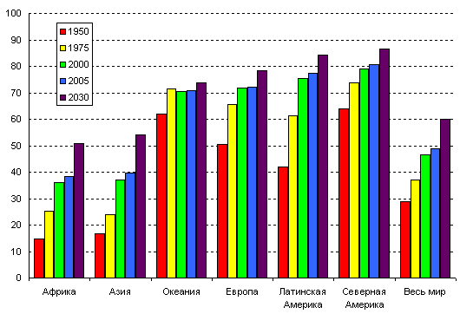
Доля городского населения основных регионов мира, 1950-2030, %

Slide 33
К негативным чертам процесса урбанизации следует отнести:
– обострение социально-экономических проблем, что наглядно проявляется в разрыве между городом и деревней, в усугублении криминогенной ситуации; проблем обеспечения жильем проживающих в городе и т.д.;
– проблема крупных и сверхкрупных городов – мегаполисов. В начале XX века таковыми считали города с населением более 1 млн. человек. К 90-м годам данный показатель поднялся до 10 млн. чел.;
– ведет к разрыву между городом и деревней в области экономики, в уровне развития культуры, образования, социального обеспечения, здравоохранения и т.п.

Slide 34
Международная миграция рабочей силы –
а) это перемещение людских ресурсов через границы определенных территорий со сменой постоянного места жительства либо с возвращением к нему;
б) перемещение трудоспособного населения из одной страны в другую в поисках работы.
Международная миграция рабочей силы как процесс представляет собой единство эмиграции, иммиграции, реэмиграции.
Эмиграция – выезд из страны на постоянное или временное, но продолжительное проживание в другой стране.
Иммиграция- въезд в страну на постоянное или временное проживание из другой страны.
Реэмиграция – возвращение эмигрантов на родину к постоянному месту жительства.

Slide 35
Международная организация по миграции выделяет пять основных типов международных мигрантов:
· поселенцы - люди, которые приезжают в страну на постоянное жительство;
· контрактные работники - люди, которых приняли на основе понимания, что они работают ограниченный срок;
· профессионалы - люди с высоким уровнем образованием, опытом работы, работающие по данной специальности и на данном уровне или переквалифицироваться для работы в другой стране (значительное количество из них научные работники, преподаватели, студенты и стажеры, сотрудники ТНК, переезжающие из одного филиала в другой);
· нелегальные иммигранты - люди, которые приехали в страну нелегально, или имеют просроченные визы, или занимаются трудовой деятельностью, не имея на это официального разрешения;
· лица, ищущие убежища и беженцы - люди, покинувшие свои страны под угрозой какой-либо опасности (военной, религиозной, экологической, политической и других).

Slide 36
Категории трудящихся-мигрантов в соответствии с МОТ
Трудящиеся-мигранты, связанные с реализацией проекта – допущенные государством на определенный период для работы исключительно по определенному проекту
Трудящиеся-мигранты, работающие по контракту – устанавливаются ограничения по сроку занятости, по типу работы, выполняемой мигрантом
Высококвалифицированные трудящиеся-мигранты – предоставляется режим наибольшего благоприятствования при допуске в страну.

Slide 37
Причины вызывающие международную трудовую миграцию
Экономические
· различия в уровне экономического развития отдельных стран, различный уровень заработной платы, жизни, социального обеспечения;
· различия в уровне обеспеченности стран трудовыми ресурсами;
· существование хронической, относительно высокой безработицы в развивающихся странах.
неэкономические
политические, военные, религиозные, экологические, расовые, семейные, культурные и др.

Slide 38
Основными видами международной миграции рабочей силы являются:
· международная переселенческая миграция;
· международная трудовая миграция.

Slide 39
классификация форм миграции рабочей силы:
признак | формы
по направлениям: | · из развивающихся стран в развитые; · между развитыми странами; · между развивающимися странами; · из постсоциалистических стран в развитые; · миграция научных работников и специалистов из развитых в развивающиеся;
по территориальному охвату: | · межконтинентальная; · внутриконтинентальная;
по времени: | · безвозвратная (чаще межконтинентальная) · временная (обычно внутриконтинентальная); · сезонная (поездки на заработки); · маятниковая (в приграничных районах );
по степени законности: | · легальная; · нелегальная.
По способу реализации | индивидуальная организованная принудительная

Slide 40
International migrants, 1970–2015
Year | Number of migrants | Migrants as a % of world’s population
1970 | 84,460,125 | 2.3%
1975 | 90,368,010 | 2.2%
1980 | 101,983,149 | 2.3%
1985 | 113,206,691 | 2.3%
1990 | 152,563,212 | 2.9%
1995 | 160,801,752 | 2.8%
2000 | 172,703,309 | 2.8%
2005 | 191,269,100 | 2.9%
2010 | 221,714,243 | 3.2%
2015 | 243,700,236 | 3.3%

Slide 41
Факторы, влияющие на интенсивность международной миграции
1.глобальный характер мирового экономического развития
2. НТП
3. фазы экономического цикла
4. процессы экономической интеграции в мировом хозяйстве
5. проводимая правительствами миграционная политика
6. международное движение капитала и функционирование ТНК

Slide 42
 | число мигрантов | от общего числа мигрантов | доля мигрантов в населении
Европа и Азия | 75 млн | 62% | 10%/ 1,7%
Северная Америка | 54 млн | 22 % | 15%
Африка |  | 9 % | 1,7%
Латинская Америка и Карибский бассейн |  | 4 % | 1,5%
Океания |  | 3 % | 21%,
США | 46,6 млн.
Германия | 12 млн
Россия | 11,9 млн
ОАЭ |  |  | 88,4%
Катар |  |  | 75,7%
Кувейт |  |  | 73,6%

Slide 43
пять основных потоков мигрантов:
Из развивающихся государств в более развитые страны | Из Мексики в США
Между государствами с одинаковым уровнем развития | Россия, Украина
Между странами, обладающими статусом «развивающиеся» | Между странами Африканского континента
Из постсоциалистических стран в развитые | Страны СНГ
Обратная миграция из развитых государств, в развивающиеся. Она наиболее характерна для научных работников, исследователей и т.д. | Из Европы в Африку или Южную Азию

Slide 44
Особенности современных процессов миграции рабочей силы
международный рынок рабочей силы охватывает разнонаправленные потоки трудовых ресурсов, постепенно вовлекая в этот процесс все новые континенты;
значительное увеличение доли квалифицированных специалистов;
возрастающая сезонность;
Страны-метрополии, ориентируются на импорт рабочей силы из своих бывших колоний и зависимых стран;
более активно вмешательство государства в отношениях между капиталом и трудом, в частности, иностранной рабочей силой;
увеличилась внутристрановая миграция трудовых ресурсов;
для развивающихся стран эмиграция стала инструментом участия в МЭО. Перемещение рабочей силы в страны-доноры.
значительное увеличение нелегальной миграции

Slide 45
Тенденции развития ММРС:
— распространение миграционных процессов практически на все страны мира;
— основное направление миграции: из развивающихся стран и стран с переходными экономиками в наиболее развитые страны; (85,3 миллиона человек, родившихся на юге, проживали в странах севера).
— активизация миграционных процессов из одной развитой страны в другую;
— усиление межгосударственных переселений в пределах развивающихся стран; (90,2 миллиона международных мигрантов)
— оживление маятниковой миграции между странами с переходной экономикой;
— возникновение новой формы миграции рабочей силы — научно-технических кадров;
— усиление тенденции "утечки умов" из развивающихся стран и стран с переходными экономиками в развитые страны;
— образование новых привлекательных миграционных центров на Ближнем Востоке (Саудовская Аравия, Бахрейн, Кувейт, Израиль), в Латинской Америке (Аргентина, Бразилия, Венесуэла), в Юго-Восточной Азии (Япония, Гонконг, Тайвань, Сингапур);
— увеличение удельного веса "молодой миграции";
— расширение объемов нелегальной миграции, обусловленное жесткой миграционной политикой США и стран Восточной Европы, которые стремятся ограничить приток иностранной рабочей силы.

Slide 46
Позитивные последствия для стран-реципиентов
Приток иностранных рабочих облегчает структурные, отраслевые и другие изменения национальной экономики.
Иммигранты способствуют омоложению нации, так как эмигрирует чаще всего молодежь
Экономия на затратах, которые были вложены в образование и профессиональную подготовку рабочих и специалистов
Расширение емкости внутреннего рынка, стимулирование роста производства и дополнительной занятости
Повышение конкурентоспособности товаров вследствие уменьшения издержек производства
Временно свободные денежные средства иммигрантов могут быть использованы для финансирования экономики
Иммигранты улучшают демографическую ситуацию,
Иммигранты часто играют роль амортизатора в случае кризисов и безработицы, так как их первыми могут уволить с работы. Они не обеспечиваются пенсиями, медицинским страхованием и не учитываются при реализации социальных программ.

Slide 47
Негативные последствия для стран-реципиентов
Отрасли экономики при длительном использовании иностранных рабочих попадают в зависимость от их труда. Это ведет к сокращению количества рабочих мест среди коренного населения, увеличивает безработицу, в целом ухудшает ситуацию на национальном рынке труда.
Происходит снижение цены на национальную рабочую силу
Провоцируются конфликты между коренным населением и иммигрантами, возрастает социальная напряженность в обществе, усиливается межнациональная неприязнь.
Иммигранты довольно долго и болезненно адаптируются к новым условиям жизни и трудовой деятельности в стране пребывания.
Увеличивается отток капитала из страны
Создается дополнительная нагрузка для государства за счёт трансфертных платежей, расходов на поддержание общественного порядка и некоторых социальных расходов

Slide 48
Сумма денежных переводов, отправленных международными мигрантами своим семьям в странах происхождения, составила в 2015 году, по оценкам, 581 млрд. долл., из которых более трех четвертей были направлены в страны с низким и средним уровнем дохода.
В Таджикистане денежные переводы составляют более 40% ВВП страны.
Однако средняя стоимость перевода денежных средств по-прежнему составляла 7,5% от суммы, отправленной в третьем квартале 2015 года, что выше минимального целевого показателя в 3%, установленного в целях устойчивого развития, которые должны быть достигнуты к 2030 году.
Расходы на перевод денежных средств особенно высоки в странах Африки к югу от Сахары-в настоящее время они составляют в среднем 9,5%.

Slide 49
Позитивные последствия для экономики стран-доноров
- эмиграция облегчает положение на национальном рынке труда.
Особенно положительно эмиграция воздействует на экономику густонаселенных стран (Китай, Мексика, Пакистан, Турция), сокращая масштабы безработицы этих государств;
- бесплатное для страны-донора обучение работников-эмигрантов новым профессиональным навыкам, повышение их квалификации, приобщение к новым технологиям, передовой организации труда;
- важный источник поступления валюты в страны эмиграции, что в целом способствует улучшению их экономического положения;.
- при возвращении на родину мигранты привозят с собой материальные ценности и сбережения, составляющие примерно такую же сумму, что и их денежные переводы;
- страны-доноры взимают налоги в госбюджет с фирм-посредников, которые занимаются трудоустройством их граждан за рубежом.

Slide 50
Негативные последствия для стран-доноров
страны эмиграции теряют часть трудовых ресурсов в наиболее трудоспособном возрасте, что ведет к их постепенному старению;
страны-доноры теряют средства, связанные с общеобразовательной и профессиональной подготовкой эмигрантов;
отток квалифицированных кадров, выезд ученых и специалистов приводят к общему снижению научно-технического, общеобразовательного и культурного потенциала страны. Происходит «утечка умов».
изменяется национальная структура населения, ухудшается демографическая ситуация в связи с выездом прежде всего трудоспособного населения, молодых рабочих и специалистов.
Уменьшение поступлений в бюджет налогов

Slide 51
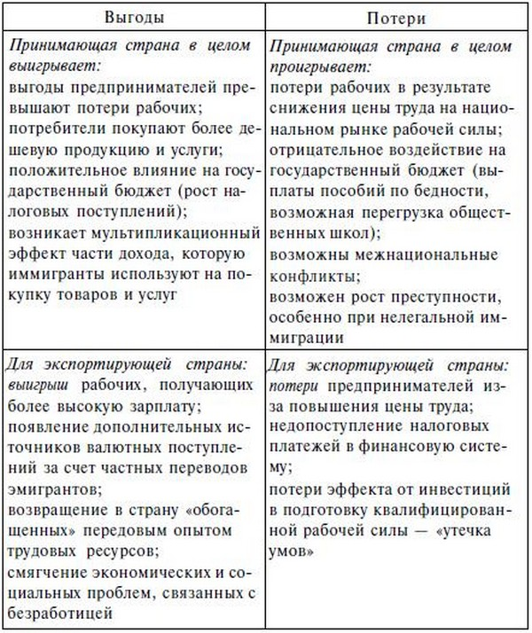

Slide 52
Уехавшие из страны с момента распада СССР
Год | Количество лиц
1992 | 700 тысяч
1995 | 350 тысяч
2000 | 150 тысяч
2005 | 80 тысяч
2010 | 40 тысяч
2015 | 300 тысяч

Slide 53
Число российских граждан, проживающих за рубежом
на конец 2015– первую половину 2016 года:
№ | Страна пребывания | Численность, тыс.
1 | США | 415
2 | Канада | 214
3 | Израиль | 268
4 | Эстония | 89
5 | Германия | 201
6 | Испания | 66
7 | Чехия | 33
8 | Латвия | 42
9 | Австрия | 30
10 | Финляндия | 30
11 | Болгария | 17

Slide 54
Краткая статистика миграции населения за 2017 год
Страна отбытия | Страна прибытия | Количество человек
Узбекистан | Россия | Более 2 млн.
Украина | Россия | Более 2 млн.
Таджикистан | Россия | 1 млн.
Казахстан | Россия | 45 тысяч
Армения | Россия | 30-35 тысяч

Slide 55
Выехавшие из России за период 2018 года
Страна | Количество человек
США | 415 тысяч
Канада | 214 тысяч
Израиль | 268 тысяч
Германия | 201 тысяча
Эстония | 89 тысяч

Slide 56
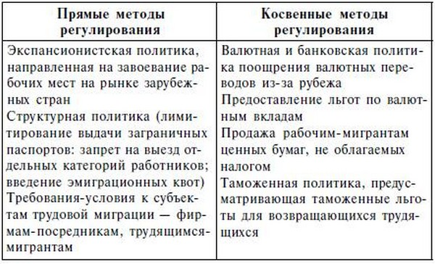

Slide 57
Страны-реципиенты применяют следующие виды ограничений на въезд трудовых иммигрантов:
1. профессиональная квалификация (наличие диплома, определенный стаж работы по специальности). Минимальным требованием к образованию считается окончание полного курса средней школы или профессионально-технического училища, что подтверждается соответствующим дипломом. В большинстве случаев диплом необходимо подтвердить или оценить в принимающей стране. Стаж работы по специальности должен быть от 2 до 5 лет (Кипр - 2 года, Австралия - 3 года, США - 5 лет);
2. возрастной ценз (обычно 20-40 лет);
3. состояние здоровья (запрет на въезд наркоманов, больных СПИДом и психическими заболеваниями);
4. социальные и политические ограничения (не допускается иммиграция лиц, ранее осужденных за уголовные преступления, а также состоящих в рядах реакционных партий);
5. квотирование (законодательное установление максимальной доли иностранной рабочей силы в рамках экономики в целом, отдельных отраслей и предприятий, при этом страны устанавливают квоты на въезд иностранцев из определенных стран – Азии, Африки).

Slide 58
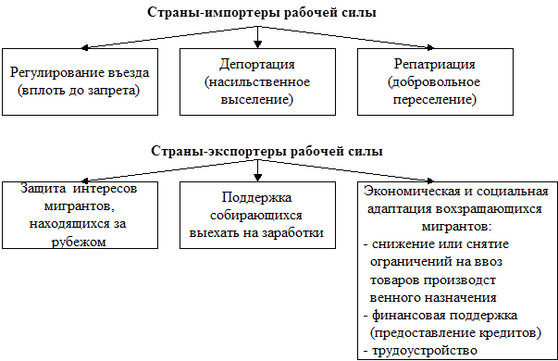

Slide 59
Поправки в 2017 году предполагают следующее:
наличие загранпаспорта;
указание причины приезда с местом будущей работы;
определенный срок на регистрацию;
получение общего патента;
обязательная сдача экзаменов;
оформление медицинского и социального страхования;
упрощенная подача документов для студентов.

Slide 60
Показатели, характеризующие научные ресурсы отдельных стран и групп стран
доля расходов на научно-исследовательские и опытно- конструкторские работы (НИОКР) в ВВП;
расходы на НИОКР на душу населения;
доля бюджетных ассигнований на НИОКР в общих расходах государственного бюджета;
численность специалистов, занятых в науке и научном обслуживании (в том числе и относительно численности населения данной страны);
количество международных премий (прежде всего Нобелевских) за выдающиеся научные достижения;
индекс цитирования (частота ссылок в научных трудах на работы исследователей из данной страны);
доля наукоемкой продукции в ВВП и промышленной продукции (по определению национального научного фонда США, к наукоемким относятся отрасли, в которых доля расходов на НИОКР составляет более 3,5 %, а доля научного персонала - не менее 2,5 %; в число наукоемких отраслей входят авиакосмическая, приборостроительная, электротехническая, электронная и др.);
доля данной страны на мировом рынке высоких технологий (к числу высоких технологий чаще всего относят пять важнейших направлений технологического развития: информационные технологии; технологии, основанные на использовании новых материалов: космические технологии; ядерные технологии).

Slide 61
Расходы на НИОКР 20 крупнейших компаний мира (млн долларов),
 | Компания | Страна | Специализация | 2006 г. | 2007 г. | 2008 г.
1 | Toyota Motor | Япония | автомобилестроение | 7896 | 8329 | 8761
2 | Pfizer, Inc. | США | фармацевтика | 7600 | 7300 | 6900
3 | Ford Motor | США | автомобилестроение | 7200 | 7110 | 6584
4 | Microsoft | США | ИКТ | 6901 | 7431 | 7961
5 | GlaxoSmithKline | Англия | фармацевтика | 6549 | 7073 | 7639
6 | General Motors | США | автомобилестроение | 6500 | 6400 | 6810
7 | Siemens AG | Германия | станкостроение | 6434 | 6674 | 6913
8 | Volkswagen | Германия | автомобилестроение | 6055 | 6400 | 6810
9 | Intel Corp. | США | ИКТ | 5873 | 6333 | 6812
10 | Sanofi-Aventis | Франция | фармацевтика | 5844 | 6311 | 6816
11 | IBM Corp. | США | ИКТ | 5682 | 5853 | 6037
12 | Novartis | Швейцария | фармацевтика | 5474 | 5894 | 6436
13 | Matsushita Electric | Япония | станкостроение | 5406 | 5583 | 5761
14 | Nokia Corp. | Финляндия | ИКТ | 5143 | 5735 | 6376
15 | Jonson & Jonson | США | фармацевтика | 5000 | 5450 | 6049
16 | Roche Holdings | Швейцария | фармацевтика | 4948 | 5334 | 5720
17 | Merck & Co/ | США | фармацевтика | 4783 | 5090 | 5431
18 | Honda Motor | Япония | автомобилестроение | 4758 | 4944 | 5131
19 | Nissan | Япония | автомобилестроение | 4707 | 5118 | 5529
20 | Cisco | США | ИКТ | 4264 | 4619 | 4975

Slide 62
Глобальная структура финансирования исследований и разработок: оценки и прогноз (%)
 | 2006 г. | 2007 г. | 2008 г.
Америка | 35,7 | 34,4 | 33,1
в том числе
США | 32,7 | 31,4 | 30,1
Страны Азии | 36,9 | 38,8 | 40,8
в том числе:
Китай | 13,5 | 15,6 | 17,9
Япония | 13,0 | 12,8 | 12,4
Индия | 3,7 | 3,7 | 3,7
Европейские страны | 25,2 | 24,6 | 23,9
Другие страны мира | 2,2 | 2,2 | 2,1

Slide 63
причины устойчивого долгосрочного роста наукоемкости экономики
удорожание самих научно-исследовательских разработок в связи с использованием в растущих масштабах высококвалифицированного труда и сложного наукоемкого оборудования;
сохранение стабильности финансирования научных подразделений корпораций или даже его наращивание в годы как нормальной, так и неблагоприятной экономической конъюнктуры,
технологическая конвергенция, которая требует от фирм подготовки экспертов в более широких областях науки и техники, проведения разработок по более широкому спектру сопряженных технологий.
снижение продолжительности жизненных циклов наукоемких товаров (частая смена поколений компьютеров, телевизоров, бытовой техники),
постоянно растущий спрос на наукоемкую продукцию со стороны здравоохранения (средства диагностики, хирургическая аппаратура и инструменты, лекарственные средства).

Slide 64
Качественно новый этап мирового развития
экономика переживает непрерывный инновационный процесс, в ходе которого сливаются воедино преобразования в технологической, организационной и социальной сферах. При этом формируется новая модель развития и использования человеческих ресурсов, ориентированная на высококвалифицированную рабочую силу, интегрированную в систему производства;
приоритетное значение приобретает нематериальное накопление, в том числе капиталовложения в человека, по сравнению с материальным накоплением;
в важнейшую производительную силу превращается информация. Ее производство, переработка, распространение, создание информационной инфраструктуры и информационных сетей становятся необходимыми условиями конкурентоспособности и экономического роста;
отраслевой комплекс услуг, выполняющий важные производственные функции в современном процессе воспроизводства, становится главной сферой занятости населения;
возрастает подвижность общественных институтов, профессионально-квалификационных и социально-классовых структур;
возрастает общественный контроль над капиталом, увеличиваются социальные расходы корпораций, повышается роль социальных ориентиров в развитии всего общества;
распространение мощных информационных систем усиливает взаимосвязанность государств мира.

Slide 65
Основные направления государственной инновационной политики РФ
создание системы ее комплексной поддержки, развитие производства, повышение конкурентоспособности и экспорта наукоемкой продукции;
развитие инфраструктуры инновационного процесса, включая систему информационного обеспечения, систему экспертизы, финансово-экономическую систему, производственно-технологическую поддержку, систему сертификации и продвижения разработок, подготовки и переподготовки кадров;
реализация критических технологий и приоритетных направлений, способных преобразовывать соответствующие отрасли и регионы, в том числе выбор наибольшего числа новейших базовых технологий, оказывающих решающее влияние на повышение эффективности производства и конкурентоспособность продукции, переход к новому технологическому укладу;
использование технологий двойного назначения (для производства военной техники и гражданской продукции) и др.

Slide 66
Технические факторы, обусловившие мощный рост отрасли в США
массовое внедрение компьютерного и другого электронного оборудования во все сферы человеческой деятельности;
создание одной из самых мощных в мире систем телекомму­никации, связавших воедино всех владельцев компьютеров в США;
высокая «компьютерная грамотность» населения, овладеваю­щего технологией работы на компьютере уже в детском возрасте;
подавляющая часть программ и других материалов издается на английском языке, что облегчает их освоение в одноязычной стране;
быстро осваиваемые и внедряемые научные и производствен­ные инновации, непрерывно идущие в области электронных техно­логий.

Slide 67
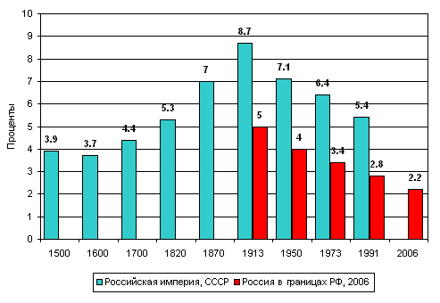
Удельный вес России в мировом населении в 1500–2006 гг.

Slide 68
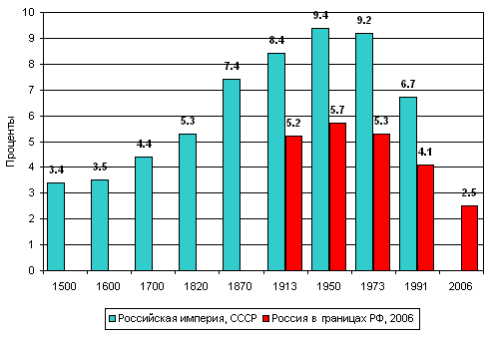
Удельный вес России в мировом ВВП в 1500–2006 гг.

Slide 69
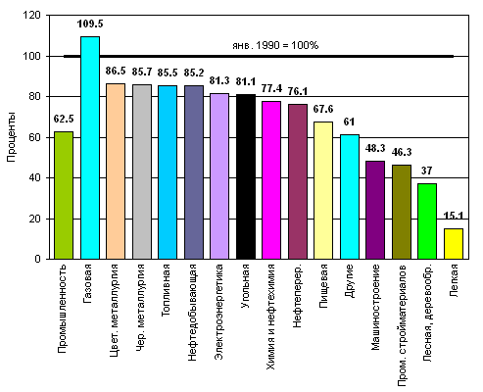
Индексы прироста промышленного производства в 2006 г. в % к январю 1990 г.

Slide 70
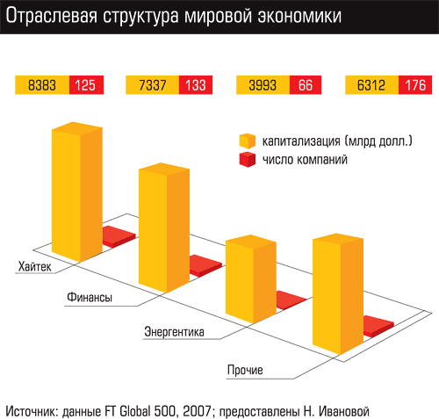

Slide 71
Примерная отраслевая структура экономики США и России
Отрасли | США | Россия
Промышленность | 21% | 30%
Сельское хозяйство | 2% | 7%
Строительство | 4% | 10%
Торговля | 16% | 17%
Транспорт и связь | 6% | 8%
Прочие отрасли (услуги) | 51% | 28%
 | 100% | 100%

Slide 72
Характерные структурные изменения в современной мировой экономике
1. Ускоренный рост непроизводственной сферы (сферы услуг).
2. Происходит переход от базовых отраслей, являющихся ресур­соемкими, к наукоемким отраслям. Наблюдается временная последовательность в приоритетности развития отраслей: сырьевые производства, капиталоемкие произ­водства, материалоемкие производства, наукоемкие производства.
3. Сокращается доля сельскохозяйственного производства в ВВП; одновременно возрастает его эффективность. В развитых странах произошло образование АПК, что привело к улучшению использования сельскохозяйственного сырья и повы­шению качества конечных продуктов.
4. Обрабатывающие отрасли становятся основными в структуре промышленности . Ведущими отраслями промышленности остаются машиностроение, электроэнергетика и химическая промышленность.
5. Доля добывающей промышленности постоянно снижается в силу более экономного и рационального использования топлива и сырья
6. В структуре внешней торговли за последнее десятилетие произошли изменения — увеличилась доля продукции обрабатывающей промышленности.
Доля промышленности составляла в 2009 году 30,6% мирового валового продукта, сфера услуг – 63,4%, доля сельского хозяйства и добывающих производств -6%.

Slide 74
Виды отраслей промышленности:
1. Функциональное назначение продукции:
- топливно-энергетическая промышленность (ТЭК);
- черная и цветная металлургия;
- машиностроение;
- химическая промышленность;
- лесная и деревообрабатывающая промышленность;
- легкая промышленность (текстильная, швейная обувная и пр. отрасли);
- пищевая промышленность.
2. Характер воздействия на предмет труда:
- добывающая промышленность;
- обрабатывающая промышленность.
3. Экономическое назначение продукции:
- отрасли, производящие средства производства;
- отрасли, производящие предметы потребления.
4. Время возникновения отрасли:
- старые отрасли (каменноугольная, железорудная, металлургия, судостроение, текстильная и пр.);
- новые отрасли (автомобилестроение, производство пластмасс и химических волокон, электротехника и пр.);
- новейшие отрасли (микроэлектроника, вычислительная техника и пр.).

Slide 75
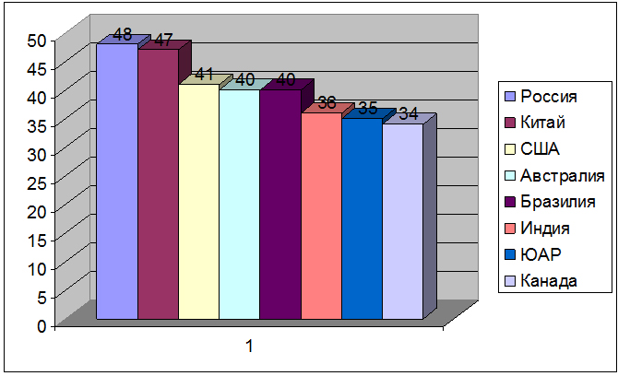
Распределение основных горнодобывающих стран по количеству видов добываемых минеральных продуктов

Slide 76
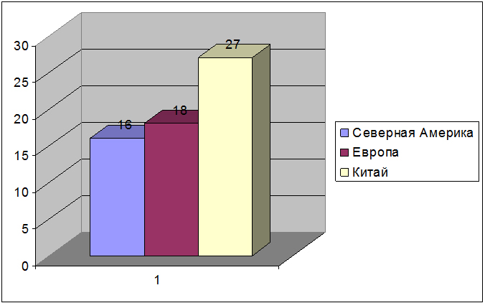
Основные регионы – потребители продукции горнодобывающей промышленности в 2011 г. (доля в общей выручке, %)

Slide 77
Роль горнодобывающей промышленности в экономике ряда стран мира в текущих ценах, %
Страна | Доля в ВВП, 2008 г. | Доля в промышленном производстве, 2008 г. | Доля в промышленном производстве, 2008 г.
Западная Европа в целом | 0,2–0,4 | Нет св. | Нет св.
Болгария | 2,9 | 11,2 | 15,4
Голландия | 3,6 | 14,5 | 18,2
Дания | 3,9 | 7,5 | 19,7
Норвегия | 25,5 | 58,8 | 75,5
США | 2,1 | 5,2 | 13,5
Индия | 2,8 | 12,5 | 13,9
Бразилия | 2,9 | 4,7 | 14,3
Китай | 5,6 | Н.св. | 14,6*
Канада | 7,1 | 18,7 | 30,6
Южная Африка | 7,7 | 24,5 | 33,7
Австралия | 7,8 | 24,8 | 44,3
Россия | 10,1 | 27,8 | 52,8
Чили | 23,1 | 26,3 | 58,9

Slide 78
На обрабатывающую промышленность приходится 16% мирового ВНП и до 90% частных инвестиций в НИОКР, а ее доля в глобальной торговле достигает 70%. Сильная обрабатывающая промышленность традиционно говорила о технологической мощи государства, а ее сокращение или сжатие рассматривалось как признак экономического упадка. Сегодня в развитых странах этот сектор уже не является источником масштабного роста занятости и рабочих мест, но в развивающихся странах он выступает основным мотором развития, рычагом превращения бедных стран в важных игроков глобальной экономики.

Slide 79
Обрабатывающая промышленность
Машиностроение | Химическая | Легкая | АПК
Общее (станкостроение) | Основная химия | Швейная | Пищевая
Транспортное (автомобилестроение, судостроение, производство локомотивов и труб) | Производство удобрений | Текстильная | Рыбная
Электроника и электротехника | Производство полимеров | Обувная | Лесная
Приборостроение | Фармацевтическая | Кожевенная | Мясная и молочная
ВПК |  | Меховая

Slide 80
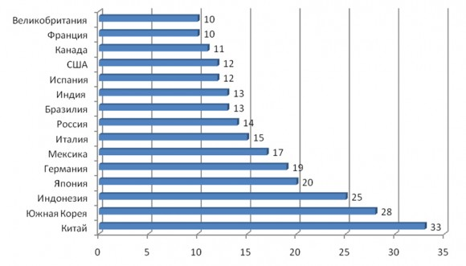
Доля обрабатывающей промышленности в ВНП крупнейших стран мира в 2010 г., % / © ВОПРОСИК

Slide 81
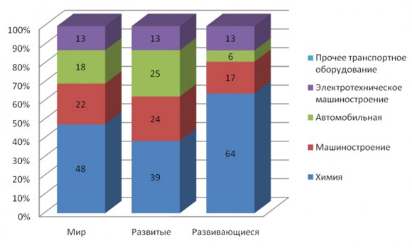
Отраслевая структура группы глобальных инноваций для местных рынков в 2010 г., % условно-чистой продукции

Slide 82
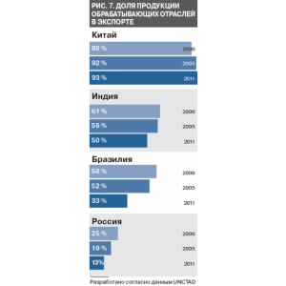

Slide 83
Показатели отраслевой структуры промышленности
Удельный вес отрасли в общем объеме производства продукции.
Показатель объема производимой продукции. Он позволяет более объективно судить не только о соотношении отраслей, но и об их взаимосвязях, динамике отраслевой структуры промышленности.
Численность занятых в отрасли.
Стоимость основных производственных фондов промышленности.

Slide 84
Факторы повышения роли промышленности
1. Растет уровень механизации (как продукта промышленности) во всех отраслях экономики: так, сельское хозяйство, строительная индустрия, торговля, банковское дело, даже домохозяйство все в возрастающих объемах нуждаются в средствах механизации.
2. Натуральное сырье (продукция сельского хозяйства) все больше вытесняется синтетическим сырьем, что изменяет структуру MX в пользу промышленности. Например, для производства синтетического сырья требуется соответствующее оборудование, т.е. продукция промышленности.
3. Ряд отраслей и производств переходят в сферу промышленности из других сфер хозяйства. Так, в частности:
• производство кормов для животноводства раньше было исключительно функцией сельскохозяйственного производства. Теперь создана мощная комбикормовая промышленность;
• строительство все более превращается в промышленное производство по сборке готовых конструкций;
• в торговле такие виды деятельности, как расфасовка, упаковка перешли в промышленность.
4. Продукты питания (как традиционная продукция сельского хозяйства) во все большей мере поступают в потребление после промышленной обработки. Этот факт также говорит об увеличении объема промышленного производства.

Slide 85
Основные тенденции развития ТЭК:
• значительный рост добычи нефти и газа;
• уголь, бывший ранее главным источником энергии, утрачивает свою былую роль;
• повышается доля нетрадиционных источников энергии

Slide 86
Динамика и структура мирового потребления первичных энергоресурсов
Энергоносители | 1971 |  | 2000 |  | 2030
 | Млн.т.н.э. | % к итогу | Млн.т.н.э. | % к итогу | Млн.т.н.э. | % к итогу
ВСЕГО | 5529 | 100 | 10089 | 100 | 16302 | 100
Нефть | 2448 | 43,8 | 3604 | 35,7 | 5769 | 35,5
-уголь | 1450 | 25,9 | 2355 | 23,3 | 3606 | 22,1
Газ | 895 | 16 | 2085 | 20,7 | 4203 | 25,8
Атомная энергия | 29 | 0,5 | 674 | 6,7 | 703 | 4,3
-гидроэнергия | 104 | 1,9 | 228 | 2,3 | 366 | 2,2
- возобновляемые ресурсы | 73 | 1,3 | 233 | 2,3 | 618 | 3,8
-биомасса и отходы | 592 | 10,6 | 910 | 9 | 1035 | 6,3

Slide 87
Экономические критерии работы транспорта
Объем перевозок;
Грузооборот;
Соотношение видов транспорта в грузовых перевозках;
Пассажирооборот;
Стоимость перевозки;
Транспортоемкость;
Транспортная составляющая в стоимости конечной продукции;
Грузопоток;
Соотношение пассажирских и грузовых перевозок в экономике страны и мировой экономике в целом.

Slide 88
Транспортная система промышленно развитых государств имеет сложную структуру и представлена всеми видами транспорта, включая электронный. Особенно высоким уровнем развития транспортной инфраструктуры отличаются Япония, США, Франция, ФРГ, Великобритания и др. Именно на развитые страны приходится примерно 85% грузооборота мирового внутреннего транспорта (без морского дальнего плавания). Причем в странах Западной Европы 25% грузооборота приходится на ж/д транспорт, 40% — на автомобильный, а оставшиеся 35% — на внутренний водный, морской (ближний) каботаж и трубопроводный виды транспорта.

Slide 89
Виды транспорта
Железнодорожный. Около 50% общей длины железных дорог приходится на 10 стран — США, Россия, Индия, Канада, Китай. По густоте железных дорог лидирует Западная Европа.
Автомобильный. По длине автомобильных дорог выделяются — США, Россия, Индия; по густоте — Европа и Япония.
Внутренний водный. Наибольшее значение имеет для США, России, некоторых стран Европы. В США интенсивно используется система Великих Озер, на которую приходится около половины таких перевозок. В России больше грузов транспортируется Волгой и Камой. Среди европейских водных путей важное значение имеют Днепр, Дунай, Рейн. Среди других рек мира важной транспортной артерией является Амазонка с ее притоками, Парагвай, Нигер. Общая протяженность мировой сети речного транспорта составляет более 550 тыс. км
Морской, обеспечивает более 75% перевозок между странами (общий объем грузов — около 3,6 млрд. т в год), обслуживает 4/5 всей международной торговли, перевозит наливные, навалочные, насыпные грузы. Наибольший тоннаж морского торгового флота у Японии, США, Греции, России. К крупнейшим мировым портам (по показателю грузооборота) относятся: Роттердам (Нидерланды), Сингапур, Шанхай (Китай), Нагоя, Токио-Иокогама (Япония), Новый Орлеан, Нью-Йорк, Филадельфия, Сан-Франциско (США), Антверпен (Бельгия), Гавр, Марсель (Франция), Лондон и др
Речной, Самый большой речной и озерный флот — в США. Среди ведущих стран мира по объему грузооборота внутреннего водного транспорта следует отметить также Китай, Россию, ФРГ и Канаду.
Воздушный. Крупнейший воздушный парк (самолетный) сконцентрирован в США, значителен в Канаде, Франции, Австралии, ФРГ. Крупнейшие аэропорты мира: в США — Чикаго, Даллас, Лос-Анджелес, Атланта, Нью-Йорк (Кеннеди), Сан-Франциско; Великобритании— Лондон (Хитроу); Японии — Токио, а также в ФРГ — Франкфурт-на-Майне, Франции — Париж и др
Трубопроводный. Мировая сеть нефтепроводов в настоящее время имеет протяженность более 400 тыс. км., сеть (магистральных газопроводов еще больше — 900 тыс. км.).

Slide 90
Ведущие тенденции развития мировой транспортной системы:
- Формируется контейнерная система перевозок (в них перевозится около 40% грузов).
- Широкое распространение получают интермодальные перевозки (в которых участвуют два и более видов транспорта). Для этих перевозок характерно точное соблюдение сроков и ритмичности доставки грузов.
- Создание транспортных коридоров (объединяют на определенных направлениях сразу несколько видов транспорта для перевозок грузов через территорию нескольких стран).

Slide 91
АПК представляет собой единую систему сельскохозяйственных, промышленных и сервисных предприятий.
АПК охватывает всю производственную цепочку и включает три сферы: сфера 1 – промышленность, производящая средства производства для сельского хозяйства и пищевой промышленности (машины, оборудование, химикаты); сфера 2 – собственно сельскохозяйственное производство (земледелие и животноводство); сфера 3 – переработка и хранение сельскохозяйственной продукции (пищевая, кожевенная промышленность, элеваторы), а также транспортировка и сбыт продовольствия и сельскохозяйственного сырья (иногда последние две отрасли сферы 3 выделяют в особую сферу АПК).
Соотношение между тремя сферами АПК в развитых странах составляет в 2:1:7 (в середине 90-х гг. – 3:1:6). В России соотношение сфер АПК составляет 2:4:4 (в начале 90-х гг. – 3:5:2)
Доля АПК в мировом ВВП, по оценке, составляет 20-25% и имеет тенденцию к увеличению за счет растущего производства машин, оборудования и химикатов, а также повышения степени переработки сырья.

Slide 92
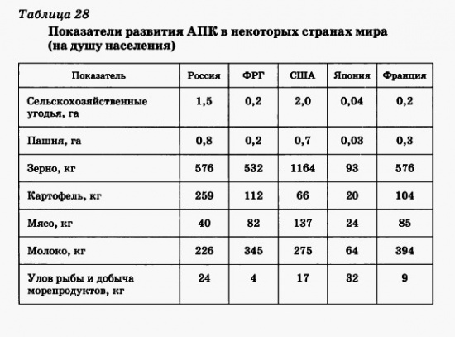

Slide 93
Тенденции развития АПК:
1. Развитие межотраслевой кооперации. Сельскохозяйственное производство ведется интенсивными методами, глубоко вовлечено в процесс разделения труда.
2. Перепроизводство продуктов питания. Ввиду значительного снижения стоимости производства важнейших продуктов питания в MX происходит их перепроизводство в долгосрочной перспективе.
3. Возрастание роли крупных объединений в сельском хозяйстве. Роль первичной производственной единицы во все большей степени переходит от традиционных фермерских и крестьянских хозяйств к аграрно-промышленным объединениям .
4. Рост производства продукции сельского хозяйства в расчете на душу населения.
5. Интенсификация сельскохозяйственного производства. Происходит постепенное сокращение используемых сельскохозяйственных земель, увеличивается объем производства продукции за счет интенсификации производства под воздействием НТП.
6. Улучшение мировой продовольственной безопасности. Увеличение в MX сельскохозяйственного производства улучшило международную продовольственную безопасность (в мире в целом, но не по всем отдельно взятым странам).
7. Относительное сокращение доли сельскохозяйственной продукции в ВВП.
8. Увеличение продовольственной группы в структуре сельского хозяйства:
9. Изменение структуры потребления сельскохозяйственной продукции. Падает доля потребления продукции растениеводства на душу населения; возрастает доля продукции животноводства.

Slide 94
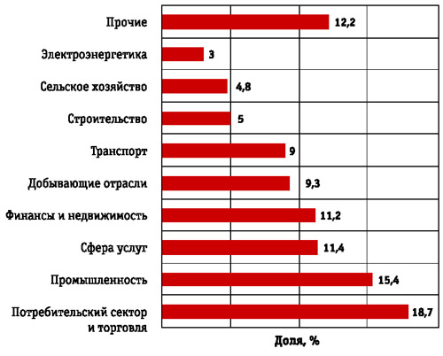
Структура ВВП России,2007 г.

Slide 96
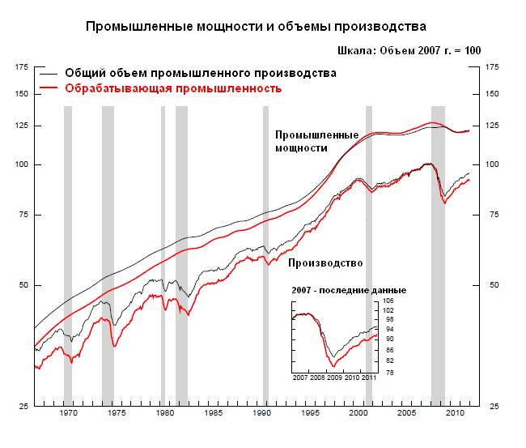

Slide 97
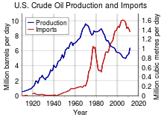
Добыча и импорт нефти в США, с 1920 по 2012.

